Slide 1
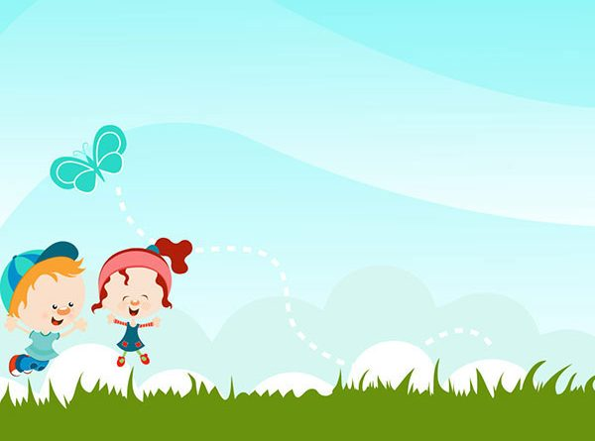

ỦY BAN NHÂN DÂN QUẬN LONG BIÊN
TRƯỜNG MẦM NON BAN MAI XANH
******
LÀM QUEN VĂN HỌC
Đề tài: Truyện “ Đôi bạn tốt”
Lớp : Mẫu giáo bé C1
Giáo viên: Nguyễn Thị Thanh
Năm học: 2022 - 2023

Slide 2
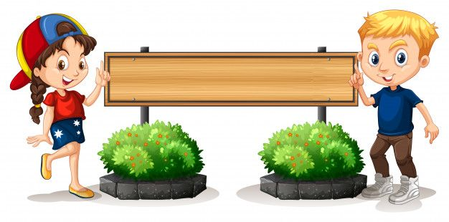

Cô cho trẻ hát bài “ Vui đến trường”

Slide 3



Slide 4
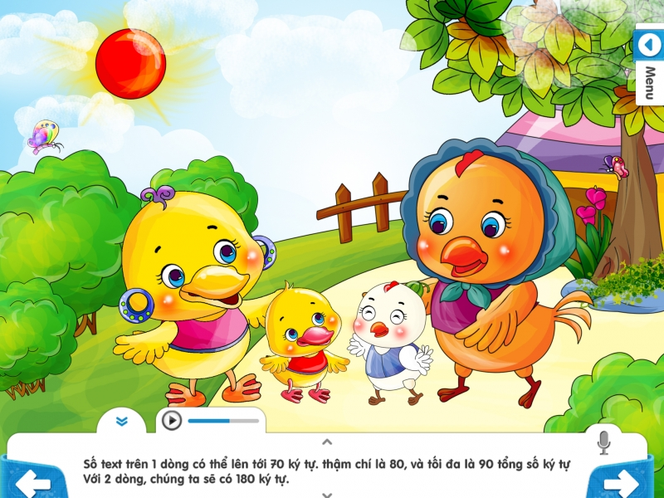

Thím Vịt bận đi chợ xa đem con đến gửi bác gà mái mẹ. Gà mái mẹ gọi con ra chơi với Vịt con.
Gà con xin phép mẹ dẫn Vịt con ra vườn chơi và tìm giun để ăn. gà con nhanh nhẹn đi trước. Vịt con lạch bạch theo sau. Thấy Vịt con chậm chạp, Gà con tỏ ra không thích lắm.

Slide 5
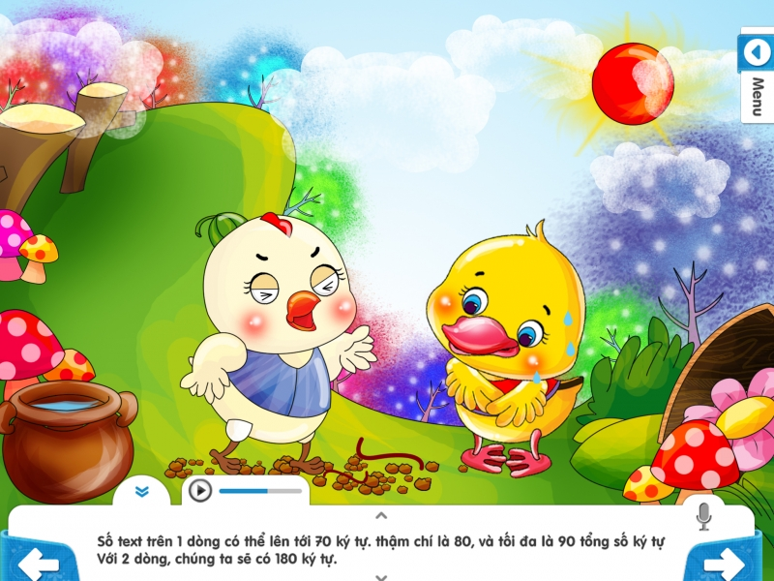
Ra tới vườn, Gà con bới đất tìm giun. Ngón chân của Vịt có màng, không bới đất được. Vịt con cứ lạch bạch khiến đất bị nén xuống. Gà con không tài nào tìm giun được. Gà con tức quá nói với Vịt con: - Bạn chẳng biết bới gì cả, bạn đi chỗ khác chơi để tôi bới một mình vậy.

Slide 6
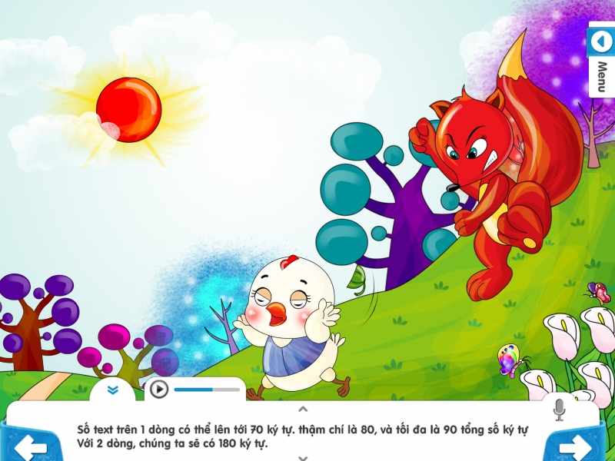
Vịt con thấy Gà con cáu với mình cũng buồn, liền bỏ ra ao tìm tép ăn. Một con Cáo mắt xanh, đuôi dài nấp trong bụi rậm, thấy Gà con đi tìm mồi một mình định nhảy ra vồ. Gà con sợ quá vội “ba chân bốn cẳng” chạy ra bờ ao. Gà con vừa chạy vừa kêu : “Chiếp, chiếp, chiếp !”

Slide 7
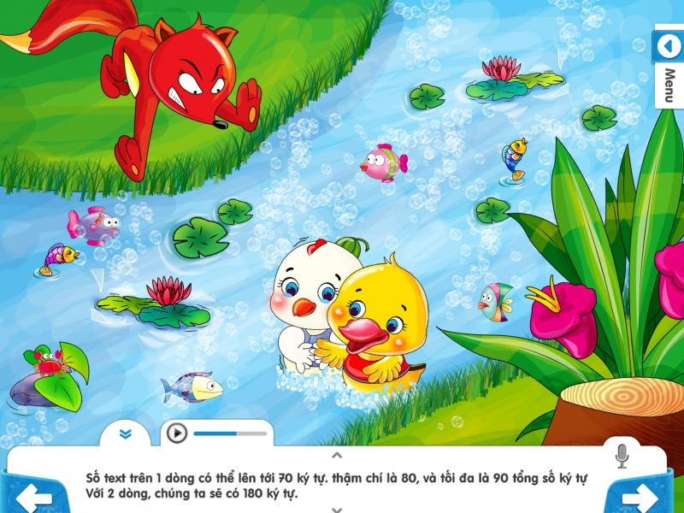
Vịt con đang lặn ngụp tìm tép, nghe tiếng bạn gọi vội chạy nhanh vào bờ kịp cõng bạn ra xa. Cáo chạy tới bờ đã thấy Gà và Vịt đang ở giữa ao sâu. Chờ mãi không được, Cáo liếm mép và bỏ đi. Nhờ Vịt có đôi chân như mái chèo mà Gà con thoát chết…. Lúc này, Gà mới thấy việc mình đuổi Vịt con là không tốt và xin lỗi bạn. Vịt con không giận mà còn mò tép cho Gà con ăn.

Slide 8
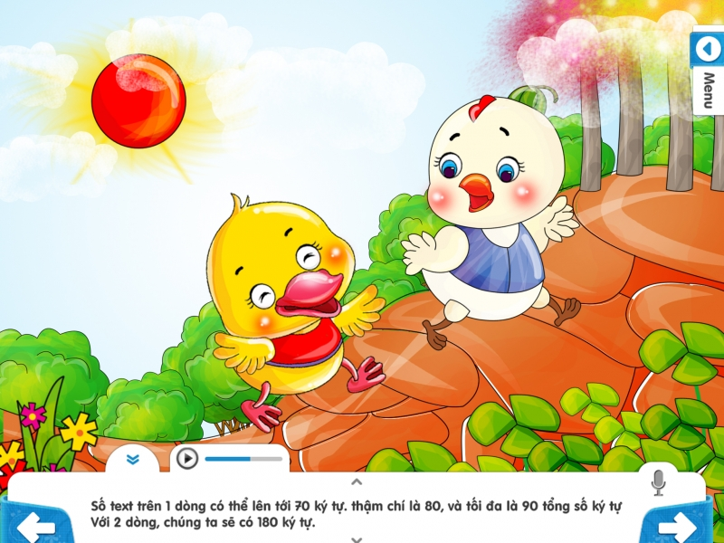
Từ đấy, mỗi khi Vịt con đến chơi, Gà con mừng tíu tít đi tìm giun cho bạn ăn. Gà con nhanh nhẹn đi trước, Vịt con lạch bạch theo sau. Hai bạn Gà, Vịt rất quý mến nhau.

Slide 9
Đàm thoại nội dung truyện

Slide 10
Trong truyện có những nhân vật nào?

Slide 11
Thím vịt đem con đến gửi ai?

Slide 12
Vì sao Gà con đuổi vịt con đi?

Slide 13
Gà con bị con gì rình bắt? Gà con kêu như thế nào?Vịt con đã làm gì để giúp gà con?

Slide 14
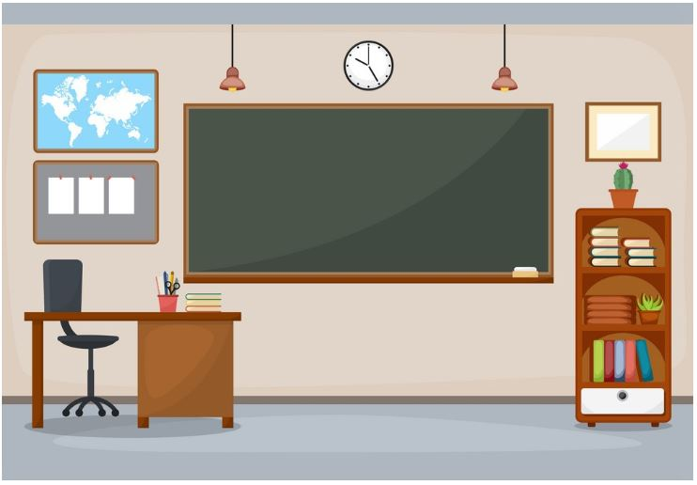
Cô cho trẻ xem phim hoạt hình truyện
“ Đôi bạn tốt”

Slide 15
Chúc các con chăm ngoan học giỏi!

